Slide 1
Нарушения в сфере экспертизы проектной документации по объектам жилищного строительства

Slide 2
1
Основные нарушения, допускаемые при проведении негосударственной экспертизы
В связи с обращениями жителей в адрес Правительства Российской Федерации, Правительства Москвы и Московской области были проанализированы положительные заключения негосударственной экспертизы
проектная документация содержит серьезные нарушения требований технических регламентов и нормативных технических документов;
негосударственная экспертиза проводится организациями, не аккредитованными на право проведения негосударственной экспертизы проектной документации и (или) результатов инженерных изысканий;
заключения готовятся и подписываются лицами, не аттестованными в установленном порядке на право подготовки заключений экспертизы и не обладающими статусом эксперта;
при проведении негосударственной экспертизы применяются недействующие нормативные технические документы;
проектная документация представляется на экспертизу и рассматривается экспертными организациям в составе, не соответствующем требованиям нормативных актов;
заключения негосударственной экспертизы не содержат необходимых выводов о соответствии проектной документации и (или) результатов инженерных изысканий;
заключения оформляются с нарушением требований к составу, содержанию и порядку оформления заключения экспертизы;
для прохождения аттестации экспертов и аккредитации на право проведения негосударственной экспертизы имеют место представления поддельных документов и заведомо ложных сведений.

Slide 3
2
Выявленные нарушения в положительных заключениях негосударственной экспертизы
Жилой дом по адресу: Москва, ул. Барклая
Многофункциональный жилой комплекс по адресу:
Москва, ул. Минская
Жилой комплекс по адресу: Москва, ул. Орджоникидзе
Жилой дом по адресу: Москва, шоссе Дмитровское
Жилой комплекс по адресу: Москва, ул. Вишневая
Выявлены нарушения по 40 заключениям негосударственной экспертизы по объектам, расположенным в Москве и более 120 в Московской области
Аккредитация экспертной организации приостановлена.
По одному из объектов приостановлено действие разрешения на строительство.

Slide 4
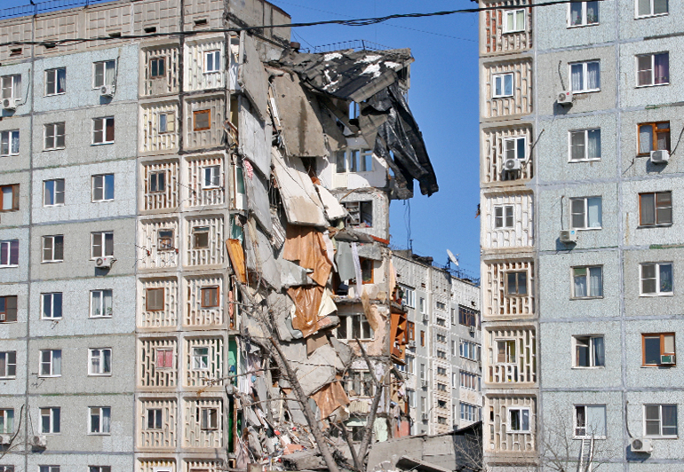
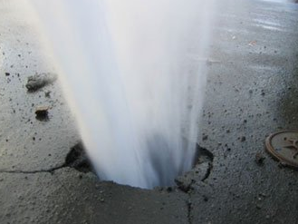
3
Риски для инвесторов
Отказ в выдаче разрешения на строительство;
Негосударственные экспертные организации имеют возможность необоснованно завышать цену своих услуг и затягивать срок проведения экспертизы;
Массовые недовольства жителей, вызванные строительством объектов с нарушением законодательства;
Задержка сроков или приостановка строительства.
Финансовые риски
штрафные санкции за задержку сроков;
убытки при эксплуатации;
рост банковских процентов по просроченным платежам и т.д.;
бесконечные судебные процессы.

Slide 5
4
Услуги Мосгосэкспертизы
Государственная экспертиза проектной документации и результатов инженерных изысканий объектов строительства, реконструкции, капитального ремонта зданий и сооружений на территории города Москвы;
Проверка достоверности определения сметной стоимости объектов капитального строительства;
Негосударственная экспертизу проектной документации и результатов инженерных изысканий на всей территории Российской Федерации;
Судебная строительно-техническая и сметная экспертиза объектов недвижимости;
Оценка начальной (максимальной) стоимости цены контрактов для государственных заказчиков;
Консультационные услуги в области строительства;
Независимая антикоррупционная экспертиза правовых актов и проектов нормативных правовых актов;
Публичный технологический и ценовой аудит крупных инвестиционных проектов с государственным участием;
Обучение, семинары, конференции по вопросам градостроительной деятельности.

Slide 6
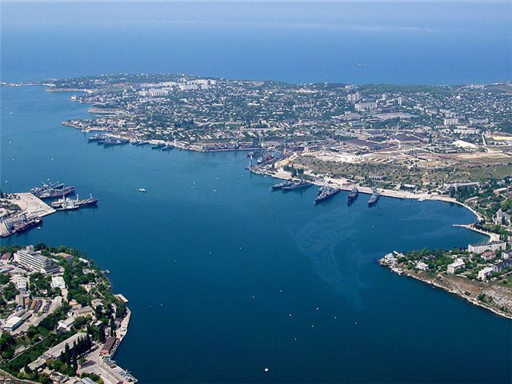
5
Филиал Мосгосэкспертизы в Севастополе
Открыт филиал в городе Севастополе для помощи, обучения и сопровождения коллег в сфере экспертизы проектной документации и инженерных изысканий
г. Севастополь
ул. Демидова, д. 13

Slide 7
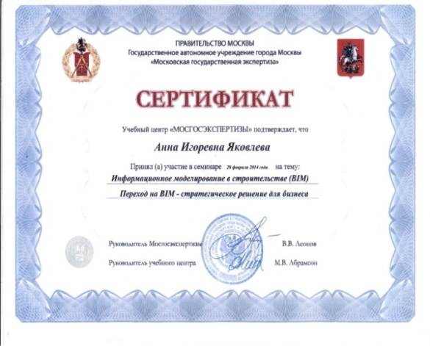
6
Учебный центр Мосгосэкспертизы
Проведение групповых и индивидуальных семинаров, конференций по вопросам градостроительной деятельности
Тема семинара | Дата проведения
Подготовительные работы и основные мероприятия по безаварийному ведению работ при строительстве подземного сооружения. | 20 июня
Публичный технологический аудит | 25 июня
Оценка основных технологических процессов и различные мероприятия по их безопасности | 27 июня
Информационное моделирование в строительстве (BIM). BIM: Управленческий подход. Как организовать управление BIM? | 4 июля
Вы можете направлять свои запросы на проведение и участие в семинарах по электронной почте и телефону
(495) 620-20-00 доб. 55906, (985) 231-87-89
Abramson.MV@mge.mos.ru

Slide 8
7
Совместная конференция Мосгосэкспертизы и Ассоциации инвесторов города Москвы
Рассматриваемые вопросы | Дата проведения
Требования: к полноте и комплектности проектов, представляемых на экспертизу; к полноте обязательных согласований; к заключениям по итогам экспертизы. Регламент экспертных процедур. Основные требования к организациям, осуществляющим экспертизу проектов (государственным, негосударственным). Основные замечания к проектам по результатам экспертизы. Пути улучшения взаимодействия проектных организаций, организаций заказчиков строительства, надзорных органов, с экспертными организациями. | 17 июня 10:30
Учебный центр Мосгосэкспертизы: ул. Новая Басманная, д.10, стр.1
тел. (495) 620-20-00 доб. 55906, Aleshanova.VA@mge.mos.ru

Slide 9
Спасибо за внимание!
СТРОИМ БУДУЩЕЕ СОГЛАСНО ТРАДИЦИЯМ
МОСГОСЭКСПЕРТИЗА
www.exp.mos.ru

